Slide 1

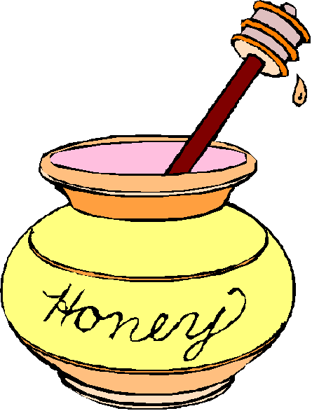


AINESANAT ei-laskettavia

Slide 2
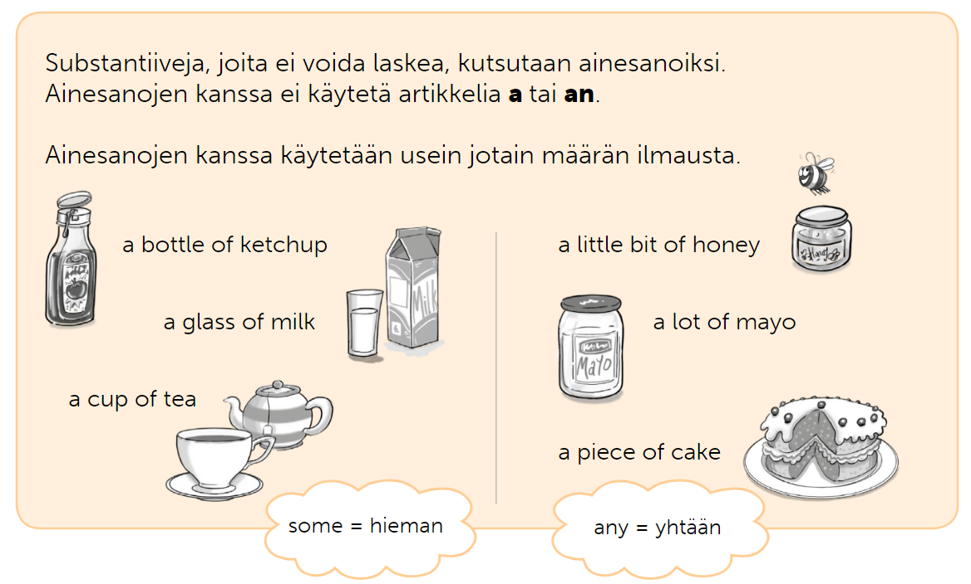
AINESANAT - MITÄ NE OVAT?
1. Mitä määrän ilmauksia löydät laatikosta?
2. Mitä muita ainesanoja muistat englanniksi?

Slide 3
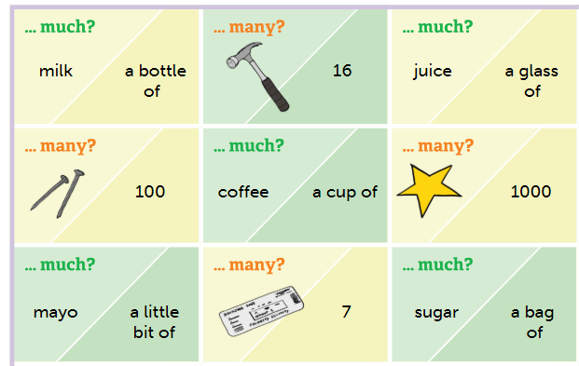
Katso kuvaa.
1. Mitkä kuvan esineistä/asioista ovat laskettavia?
2. Millaisten sanojen kanssa käytät MUCH ja MANY sanoja?
Käytä MANY-sanaa laskettavien substantiivien kanssa:
Esim: How many apples do you have?
Käytä MUCH-sanaa EI-laskettavien substantiivien kanssa,
kuten ainesanojen kanssa:
Esim: How much milk do you have?

